Slide 1
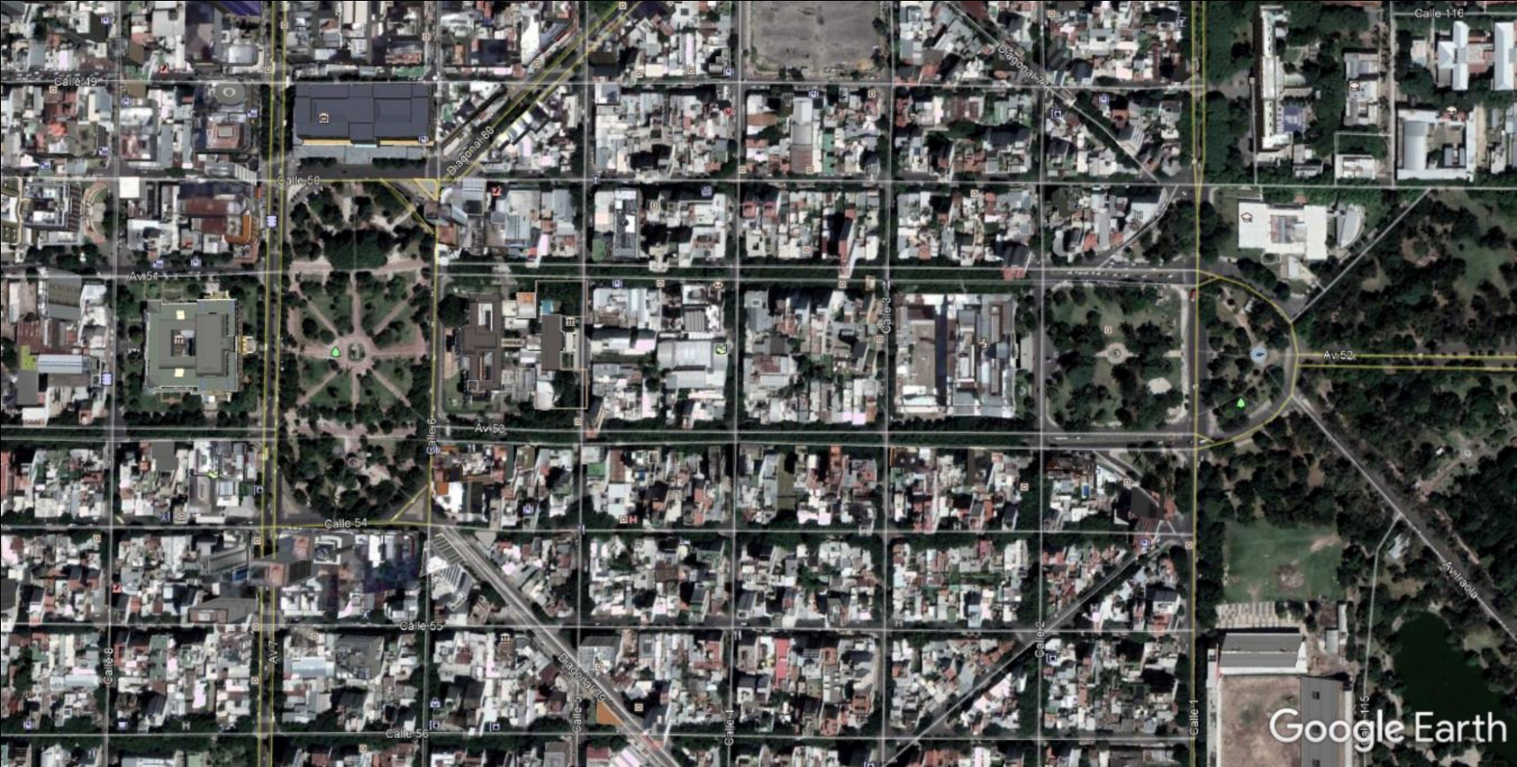
Pasaje Dardo Rocha
Propuesta - Cadena de Accesibilidad
Equipamiento Urbano – Asientos, bebederos, Juegos,
Cartelería: iconográfica, táctil, sonora
Transporte público adaptado
Reacondicionamiento de vereda
Políticas Públicas
Asesoramiento y capacitación a comerciantes y frentistas
Circuito Urbano Accesible: (Eje monumental)
  Baldosas podotáctiles (alerta-direccional)
  Vados en esquinas (concordancia con cebra)
  Estacionamiento reservado
  Semáforos Lumínicos y Sonoros
  Canal libre de paso

Slide 2
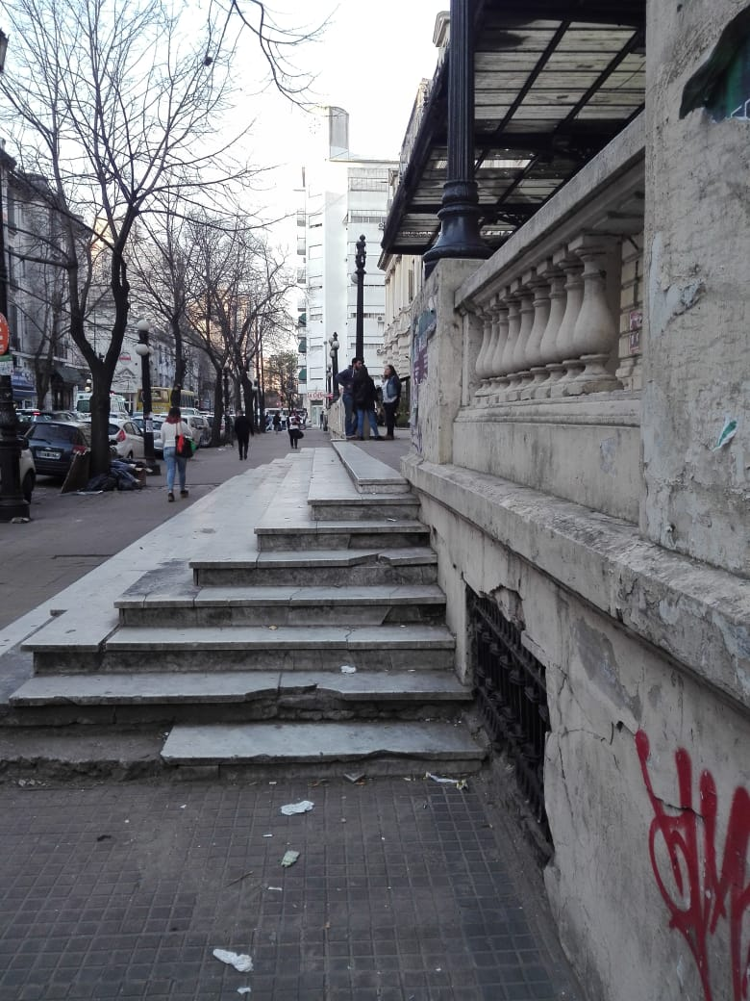
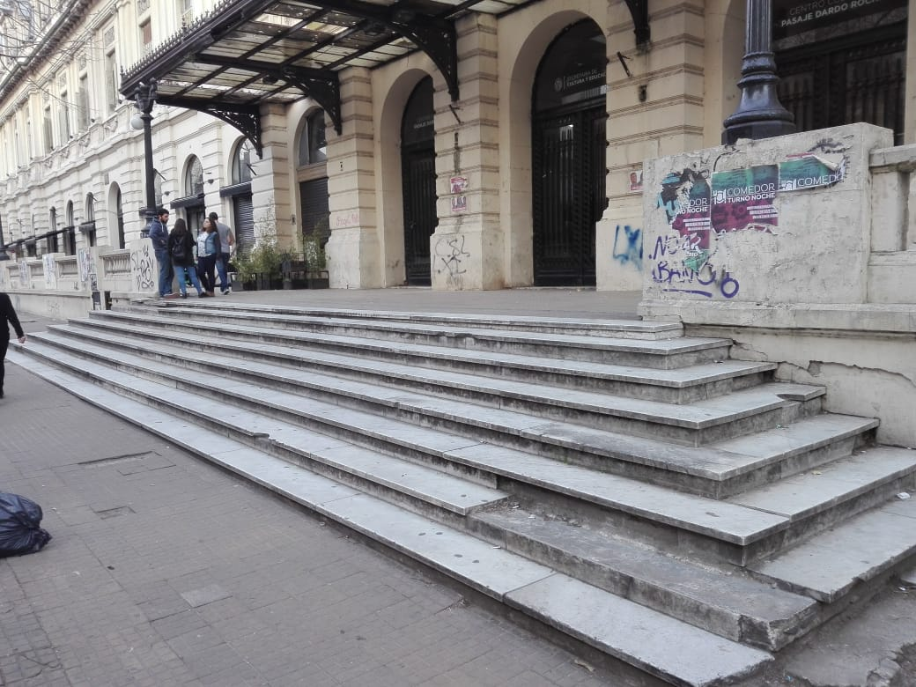
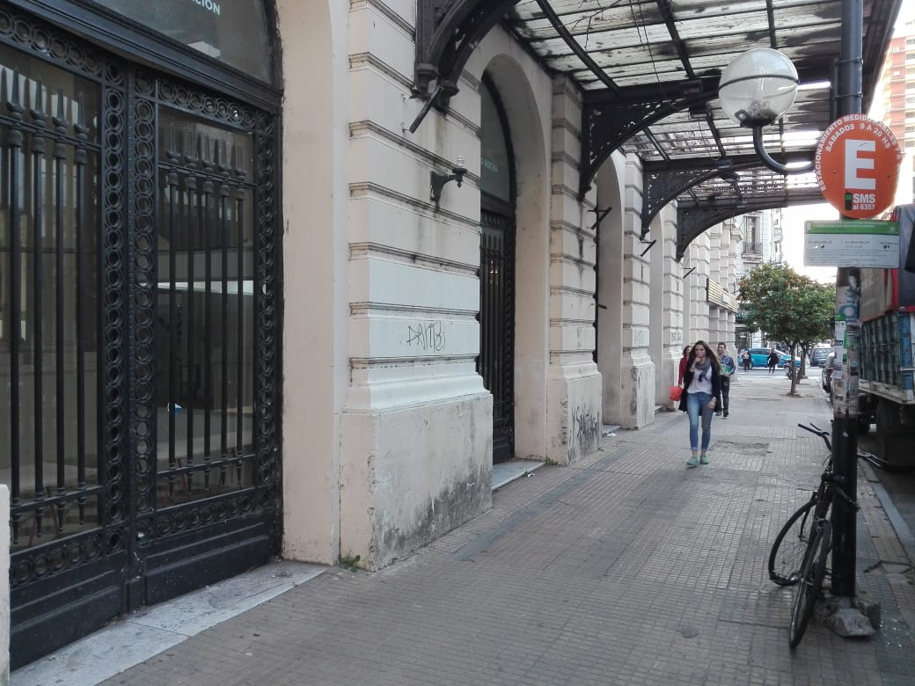
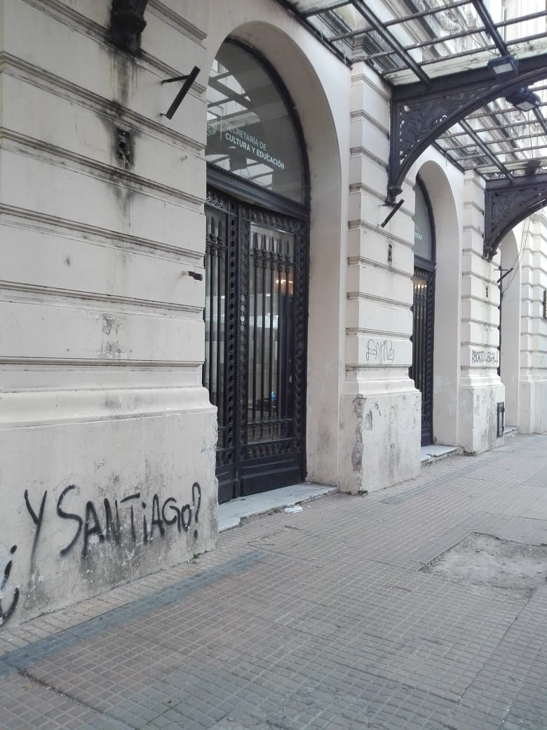
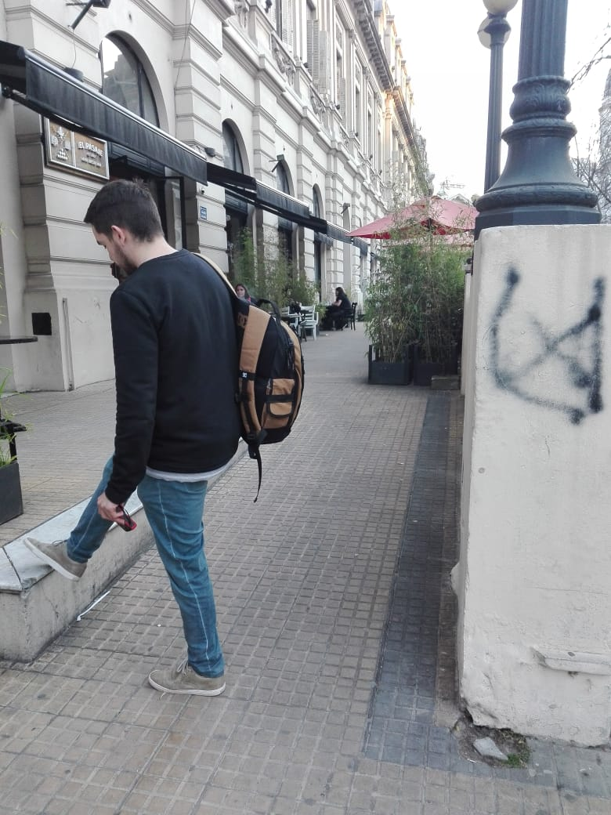
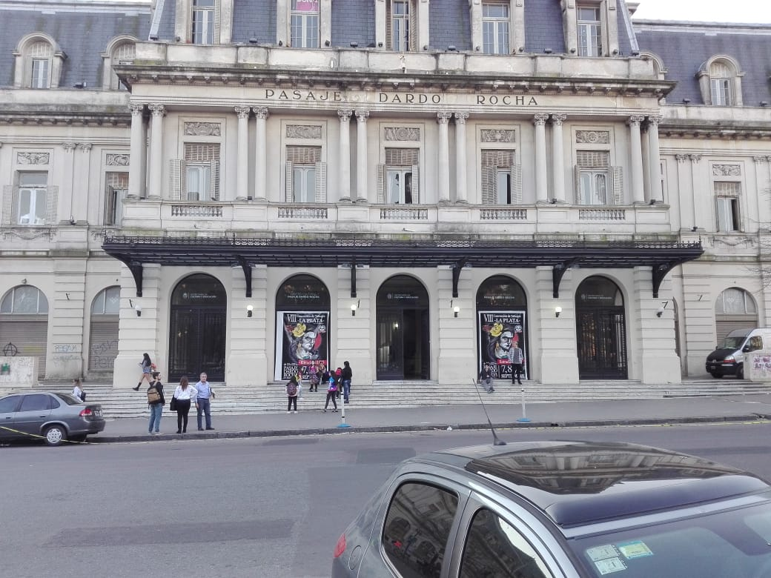

Slide 3
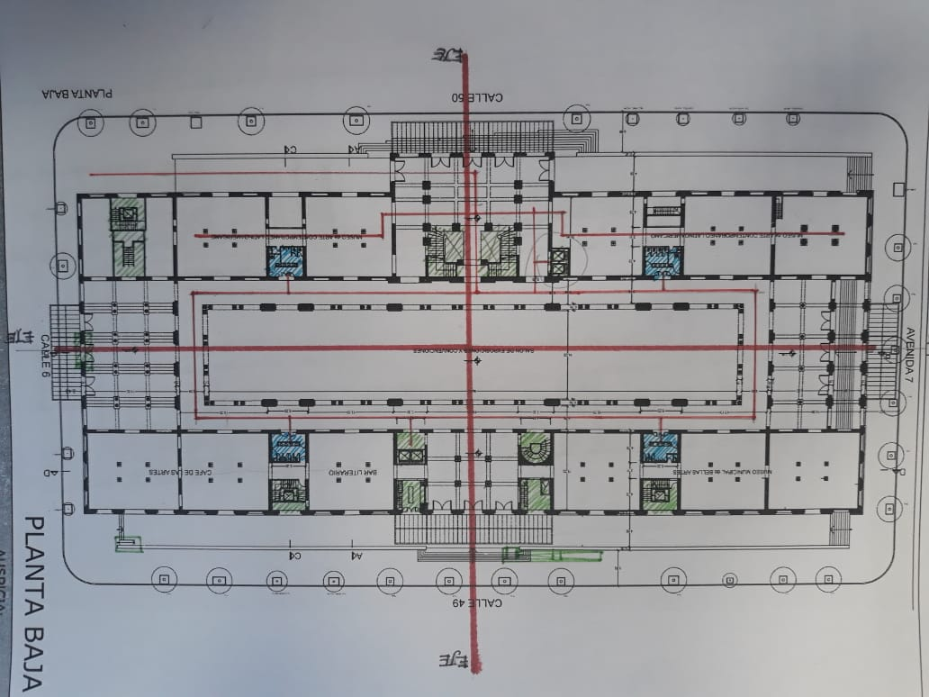
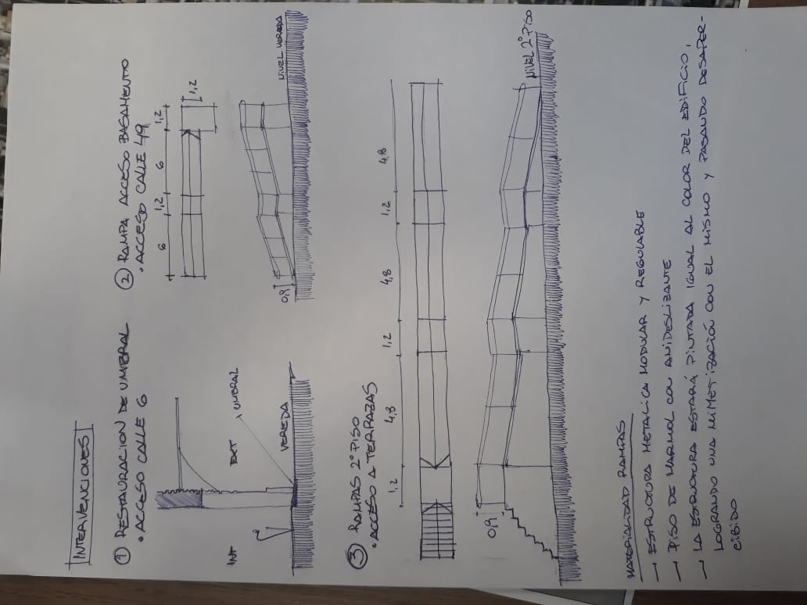
Pasaje Dardo Rocha - INGRESOS
4
INGRESOS:
  Escalera
  A nivel
  Escalera – (Habilitar)
  Escalera + Rampa
  Adecuar Rampa + Escalera
  A nivel
  Escalera
  Escalera
7
5
3
2
6
8
PLANTA BAJA
1

Slide 4
Circulaciones horizontales:
Dos ejes principales
Secundarios (anulares)
Exterior no accesible (anular)
Pasaje Dardo Rocha
Circulaciones Verticales:
Escalera 2 núcleos
Ascensor 3 núcleos (adecuar)
Señalética:
Incorporación de señalética
  Plano Áptico, Braille+audio
  Alfa numérico
  Iconográfico
  Cartelería Accesible
Seguridad:
  Salidas de emergencia (protocolo)
  Hidrantes, bocas de incendio
  Señal sonora y lumínica
PLANTA BAJA
Usos
Difusión:
  Web accesible
  Mails en imagen + texto
  Material gráfico accesible + macrotipo + Braille
Sanitarios: 4 Núcleos, 2 adaptados (adecuar e incorporar, mínimo 2)
Salas de exposición: (incorporar sector de asientos, aro magnético, audiodescripción de obras, folletería en texto accesible + Braille, sendas podotáctiles indicando obras para personas ciegas)
Comedor: Adaptar mostrador, carta en Braille + Macrotipo + QR.
Mostradores (adecuar altura y espacio de aproximación, personal capacitado en Lengua de Señas Argentina, y trato adecuado a PCD)
Políticas:
Inclusivas + programas laborales para PCD en pasaje + perro guía

Slide 5
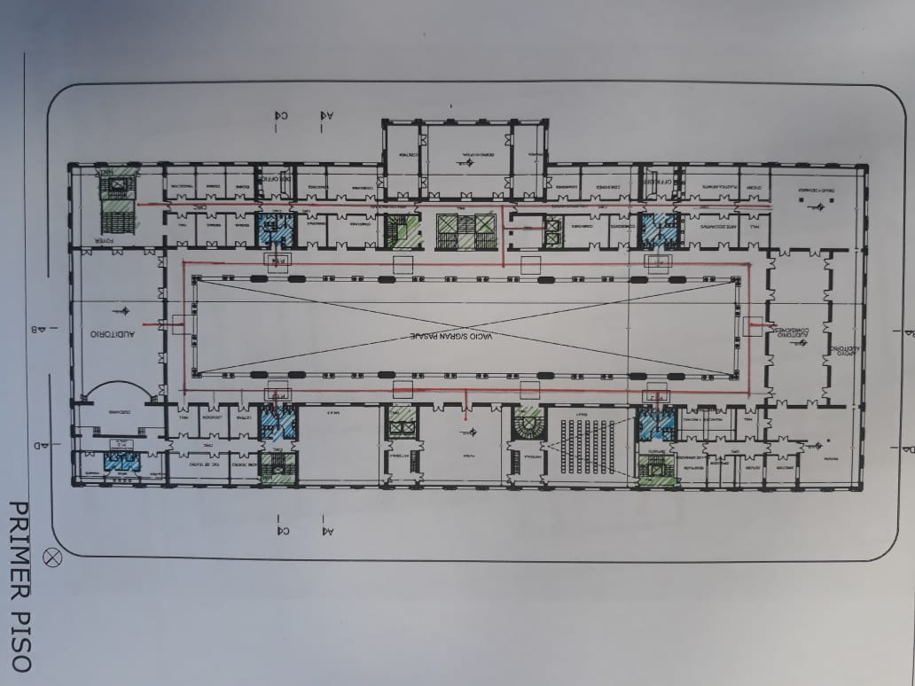
Pasaje Dardo Rocha - INGRESOS
Circulaciones horizontales :
Corredor proncipal
Corredor secundario
Circulaciones Verticales :
Escalera
Ascensor
Cine:
Espacio reservado para silla de ruedas
Audiodescripción de películas para personas ciegas
Aro magnético para personas sordas
Usos
Primer Piso
Sanitarios: habilitar + adecuar
Salas: Aro magnético

Slide 6
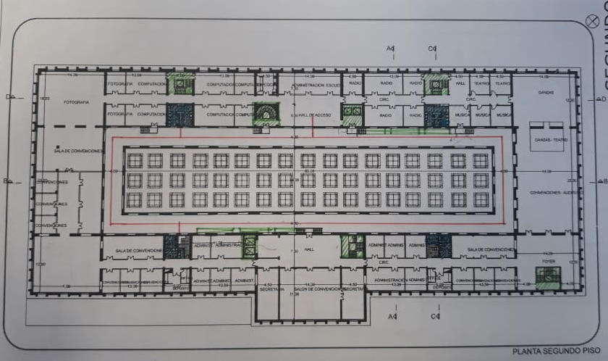
Pasaje Dardo Rocha
Circulaciones horizontales :
Corredor proncipal
Corredor secundario
Circulaciones Verticales :
Escalera
Ascensor (Habilitar - adecuar)
Rampa incorporar 2
Desarrollo de Rampa
Modular
Desmontable
Regulable
Segundo Piso
Rampa

